Slide 1
DataverseNO – En innføring

Slide 2
Kort om DataverseNO
Dataverse er et godt alternativ for å arkivere og publisere data
FAIR-prinsippene
CoreTrustSeal-sertifisert
Standardkompatible metadata
Datakuratering

Slide 3
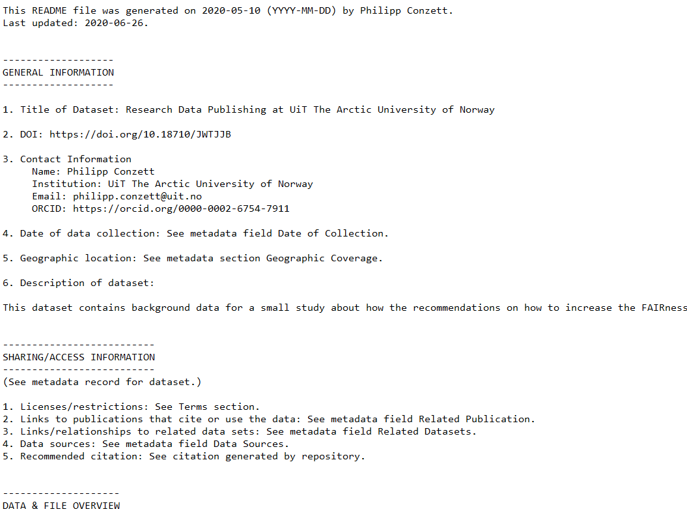
Før deponering
Datafilene må navngis og struktureres
Originale vs. foretrukne filformat
Beskrive dataene i en ReadMe-fil

Slide 4
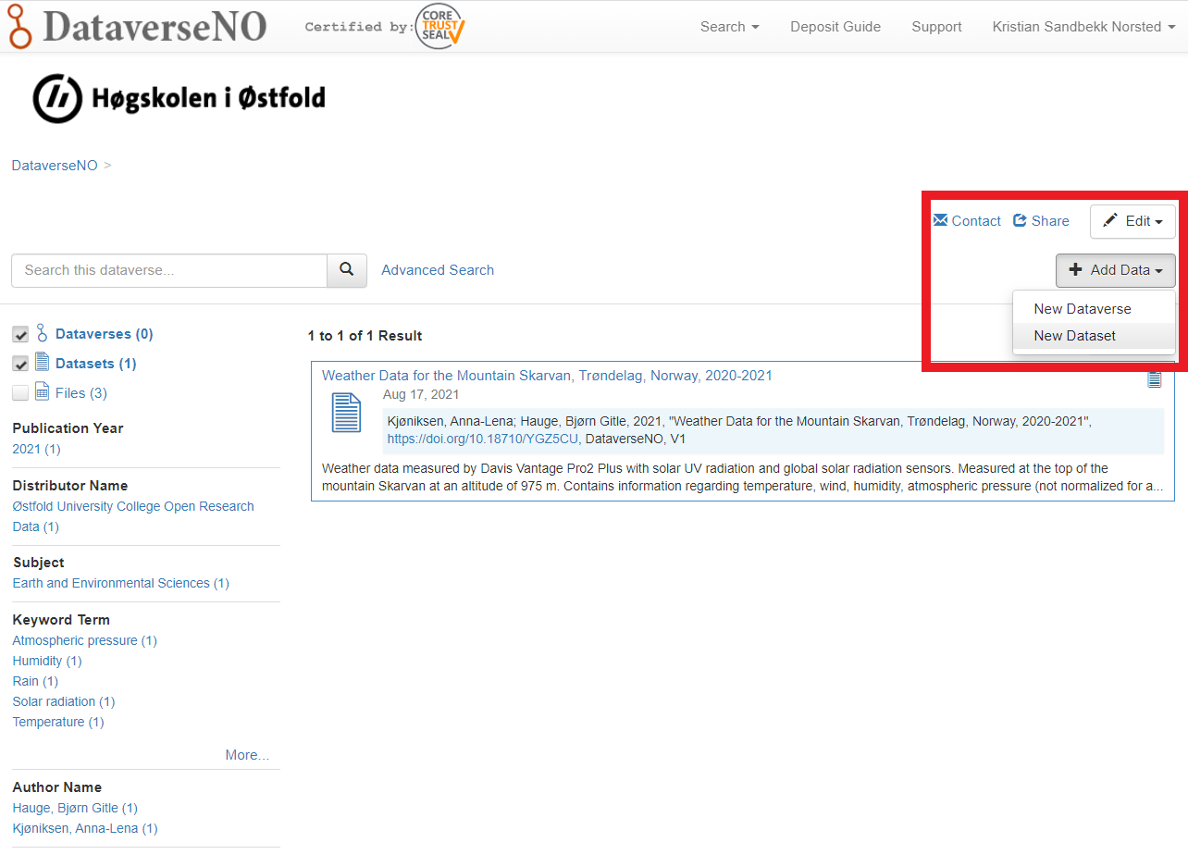
Deponering i DataverseNO
Fire enkle steg:
Logg inn med Feide
«Add Data» → «New Dataset»

Slide 5
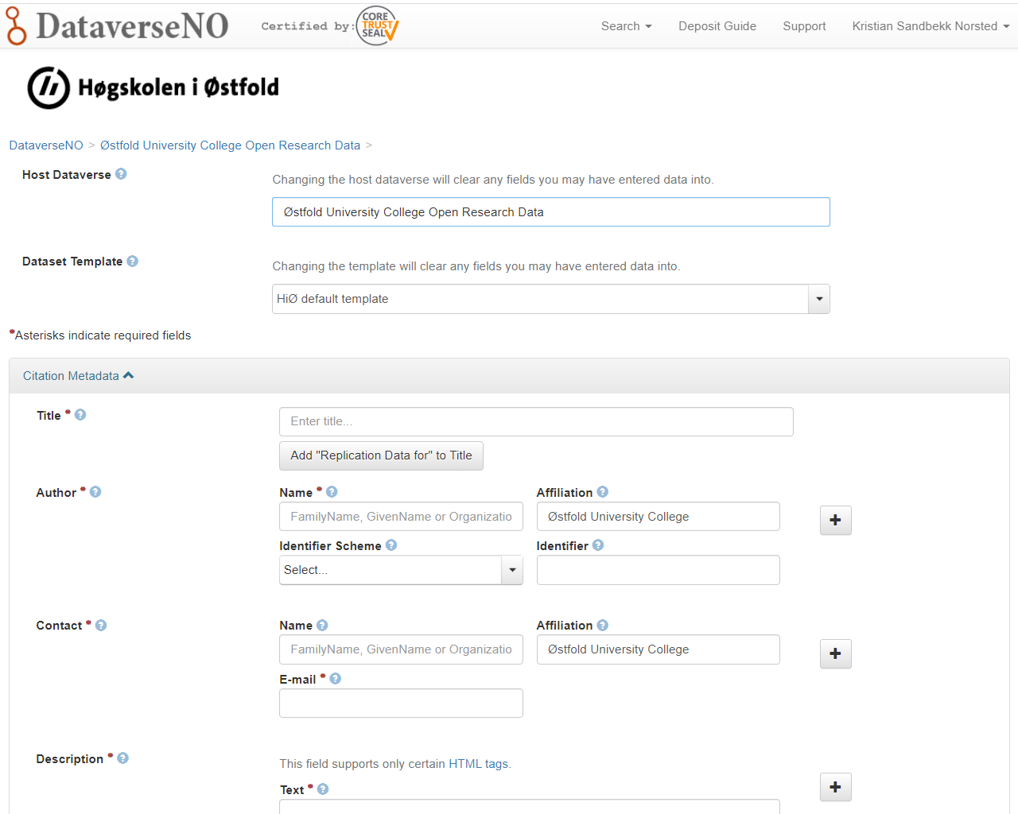
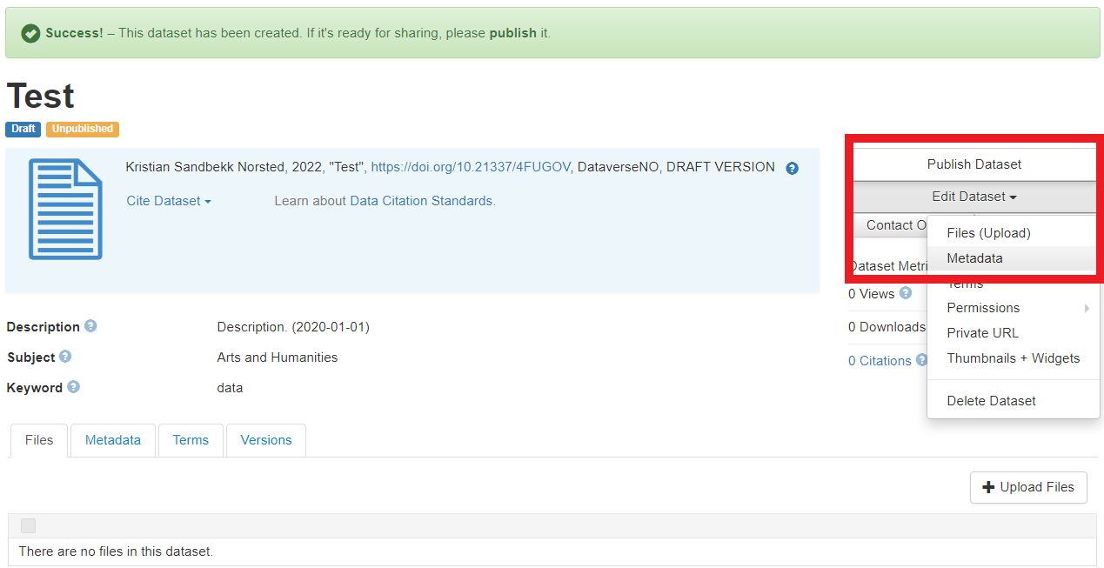
3. Legg til metadata
Siteringsmetadata
«Edit Dataset» → «Metadata» for mer metadata

Slide 6
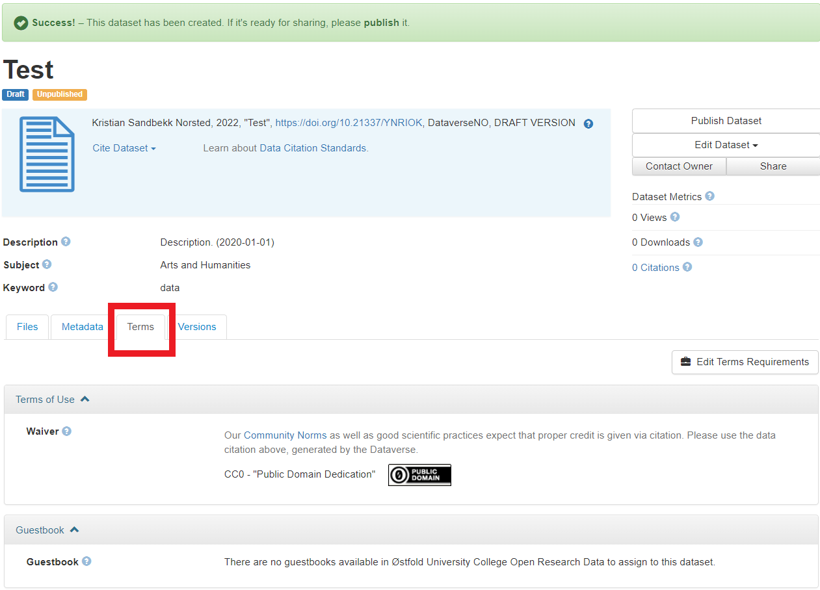
4. Lisensiering

Slide 7
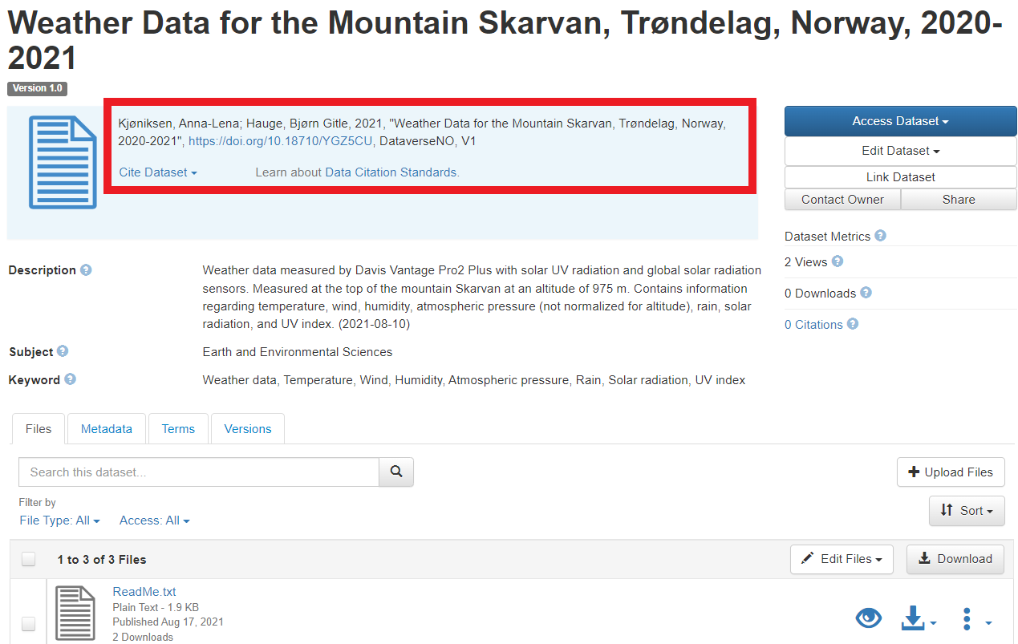
Ferdig!
Egen landingsside (DOI)
Endringer skaper en ny versjon (V2)
Begrense tilgang er mulig
Deaksessering er mulig (ikke slettig)
Mulig å publisere anonymiserte datasett når et artikkelmanus er under fagfellevurdering

Slide 8
Spørsmål og kommentarer

Slide 9
Referanser
Conzette, Philipp. (2020). ReadMe-fil, eksempel. https://drive.google.com/file/d/186iauQWcDPLAGd-Ks1XK4vQFpSqMyBo3/view
Creative Commons. (2022). CC0-logo. https://creativecommons.org/tag/cc0/
Dataverse. (n.d.). The Dataverse Project-logo. https://dataverse.org/
Registry of Research Data Repositories. (n.d.). Re3Data-logo. https://www.re3data.org/

